Slide 1
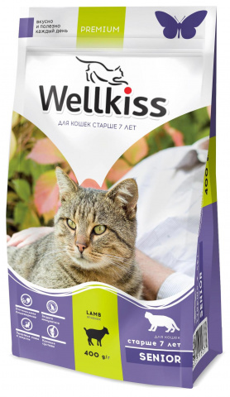
Корм Wellkiss Senior с ягненком
Свойства
Выгода
1
Содержит мясо ягненка и яичный белок
В составе глюкозамин и хондроитин
Содержит Омега-3 и Омега-6 (полиненасыщенные жирные кислоты)
В составе L-карнитин
Оптимальное содержание витаминов и минералов
которые быстро усваиваются в организме пожилой кошки
поддерживают состояние связочно-суставного аппарата
сохраняющие красоту и здоровье кожи и шерсти, тормозящие процессы старения
способствует сжиганию жира и повышению активности питомца
стимулирует работу иммунной, пищеварительной и сердечно-сосудистой систем
2
3
4
Корм Wellkiss Senior с ягненком
5

